Slide 1
Τμηματοποίηση Πλακούντα σε MRI
με τεχνικές Βαθιάς Μάθησης
Διπλωματική Εργασία - Γρηγόριος Τσένος
Επιβλέπων: Γεώργιος Ματσόπουλος | Φεβρουάριος 2026

Slide 2
Δομή Παρουσίασης
• Κίνητρο και πρόβλημα τμηματοποίησης πλακούντα σε 3D MRI
• Δεδομένα, προεπεξεργασία και κοινό πειραματικό πρωτόκολλο
• Αρχιτεκτονικές: CNN, Transformer, SSM/Mamba
• Ποσοτικά και ποιοτικά αποτελέσματα
• Συμπεράσματα, περιορισμοί και μελλοντικές κατευθύνσεις

Slide 3
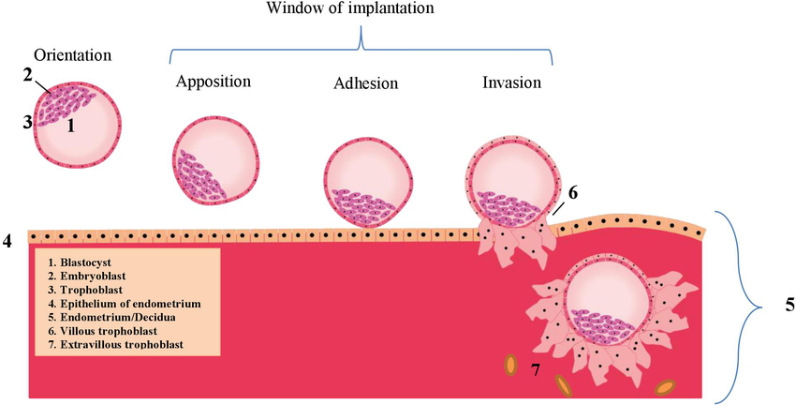
Κλινικό Υπόβαθρο και Κίνητρο
• Ο πλακούντας είναι κρίσιμο όργανο για την έκβαση της κύησης
• Η MRI επιτρέπει ποσοτική ανάλυση όγκου και μορφολογίας
• Η χειροκίνητη τμηματοποίηση είναι χρονοβόρα και μεταβλητή
• Στόχος: αυτοματοποιημένη, συνεπής και αναπαραγώγιμη τμηματοποίηση

Slide 4
Πρόβλημα και Στόχοι Εργασίας
• Δυαδική τμηματοποίηση πλακούντα σε ογκομετρικά MRI
• Σύγκριση 7+ αρχιτεκτονικών σε ίδιες συνθήκες εκπαίδευσης
• Αξιολόγηση με Dice, IoU και validation loss
• Ερμηνεία επιδόσεων με καμπύλες σύγκλισης και οπτική επιθεώρηση

Slide 5
Σύνολο Δεδομένων
• N = 137 περιπτώσεις, με MRI όγκο + δυαδική μάσκα (.nii.gz)
• Διαχωρισμός 80/20 με σταθερό seed=121
• 109 περιπτώσεις train και 28 validation
• Βασική μονάδα αξιολόγησης: ολόκληρος 3D όγκος (case-level)

Slide 6
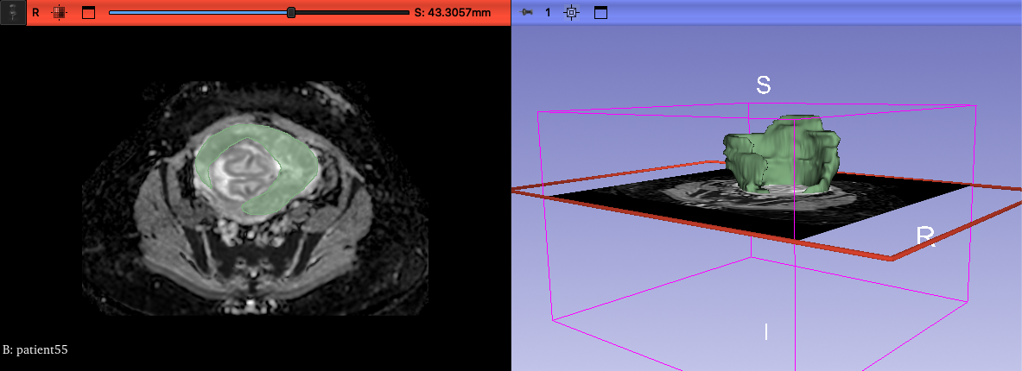
Παράδειγμα 3D MRI και Μάσκας Πλακούντα
MRI τομή, αντίστοιχη μάσκα και 3D απεικόνιση περιοχής ενδιαφέροντος

Slide 7
Προεπεξεργασία και Εκπαίδευση
• Orientation/Spacing εναρμόνιση και intensity normalization
• Foreground cropping και padding σε roi_size=(96,96,64)
• Patch-based εκπαίδευση με ελεγχόμενο pos/neg sampling
• Στοχαστικές επαυξήσεις: flips, affine, gaussian noise/smoothing
• 120 epochs με κοινή ροή για όλες τις αρχιτεκτονικές

Slide 8
Αρχιτεκτονικές που Συγκρίθηκαν
• CNN-based: U-Net, Attention U-Net, DynUNet, SegResNet
• Transformer-based: UNETR, SwinUNETR
• SSM/Mamba-based: SegMamba
• Όλα τα μοντέλα σε ενιαίο pipeline για δίκαιη σύγκριση

Slide 9

U-Net και 3D Encoder-Decoder Λογική
Skip connections για μεταφορά λεπτομέρειας και ακριβέστερα όρια

Slide 10
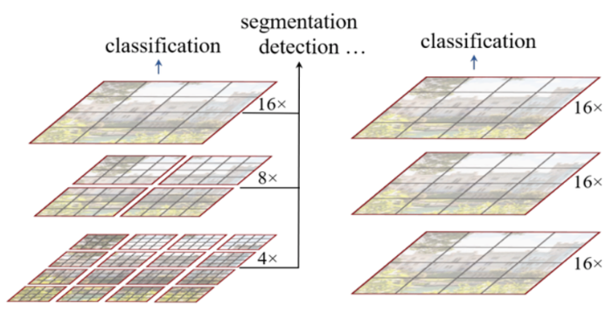
UNETR vs SwinUNETR
Ιεραρχικός Swin encoder με local windows έναντι ViT-style encoder

Slide 11
SSM/Mamba και SegMamba
• Selective State Space Modeling για μακρινές εξαρτήσεις
• Γραμμική κλιμάκωση ως προς το μήκος ακολουθίας
• Στόχος: καλύτερη αποδοτικότητα από πλήρες self-attention σε 3D
• Στο πείραμα: κορυφαία ισορροπία ποιότητας και σταθερότητας

Slide 12
Μετρικές Αξιολόγησης
• Dice (DSC): βασική μετρική επικάλυψης πρόβλεψης/ground truth
• IoU (Jaccard): συμπληρωματική μετρική επικάλυψης
• Validation Loss: δείκτης συνολικής βελτιστοποίησης
• Συνδυαστική ανάγνωση: αριθμητικές τιμές + ποιοτική επιθεώρηση

Slide 13
Κύρια Ποσοτικά Αποτελέσματα (Validation)
• SegMamba 1: Dice=0.8606 | IoU=0.7566 | ValLoss=0.1685
• SegResNet 1: Dice=0.8601 | IoU=0.7558 | ValLoss=0.1678
• SwinUNETR: Dice=0.8490 | IoU=0.7401 | ValLoss=0.1838
• UNETR: Dice=0.7720 | IoU=0.6345 | ValLoss=0.2842
• Διαφορές κορυφής μικρές (~0.002-0.003 Dice)

Slide 14
Συνοπτική Κατάταξη και Ευρήματα
• Ομάδα κορυφής γύρω από Dice≈0.86: SegMamba + SegResNet
• SwinUNETR: καλύτερο Transformer, αλλά ~0.01 πίσω από κορυφή
• UNETR: σαφές outlier στο συγκεκριμένο split
• Οι βαριές παραλλαγές κερδίζουν λίγο αλλά μετρήσιμα

Slide 15
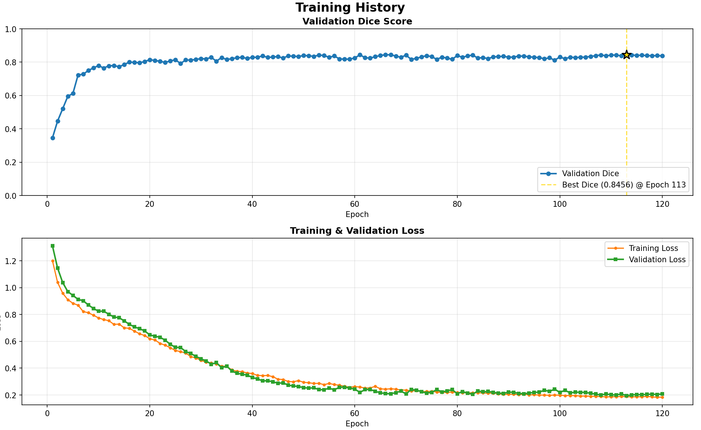
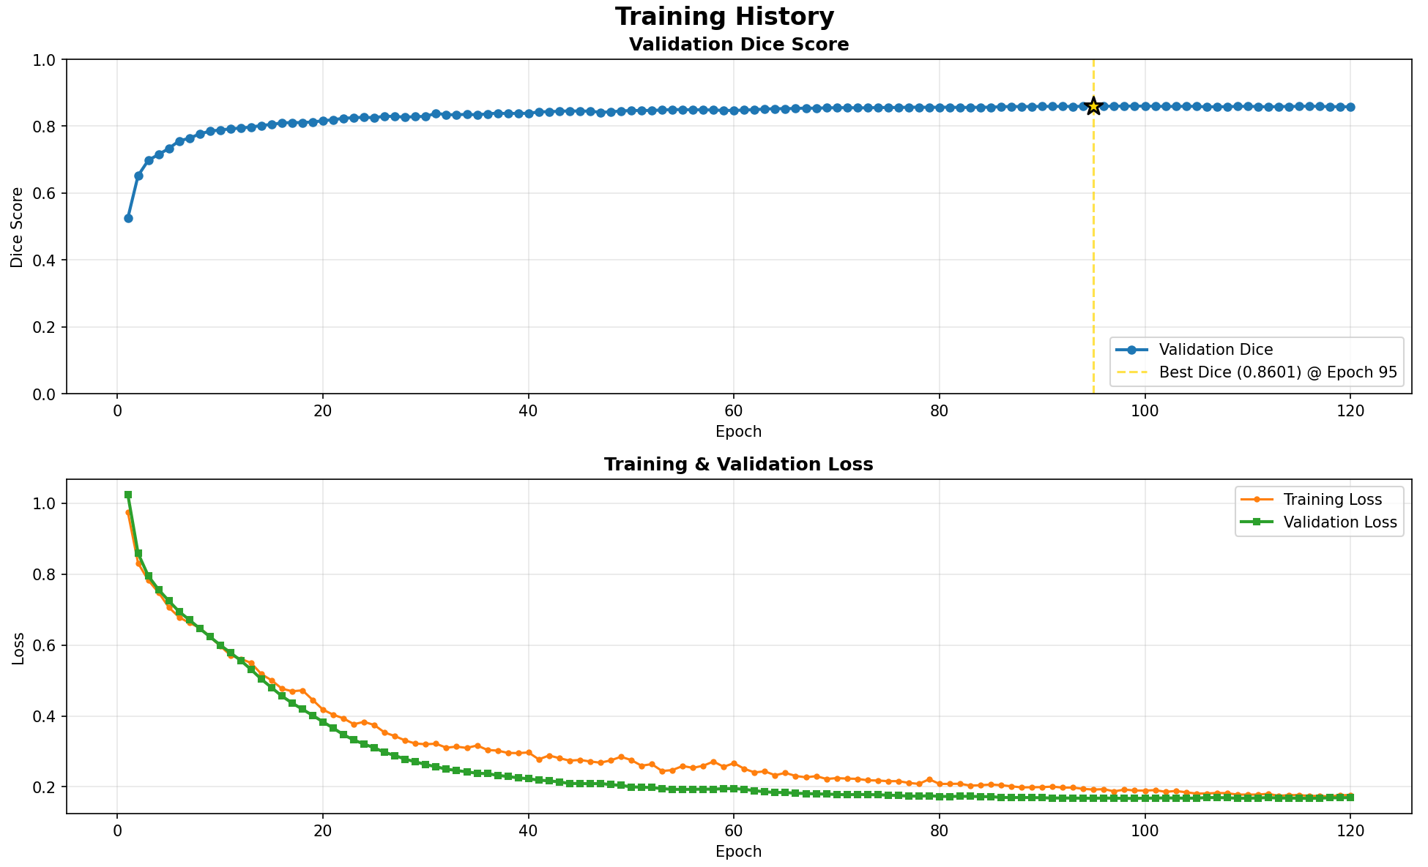
Καμπύλες Εκπαίδευσης (CNN Μοντέλα)
Attention U-Net
SegResNet 1

Slide 16
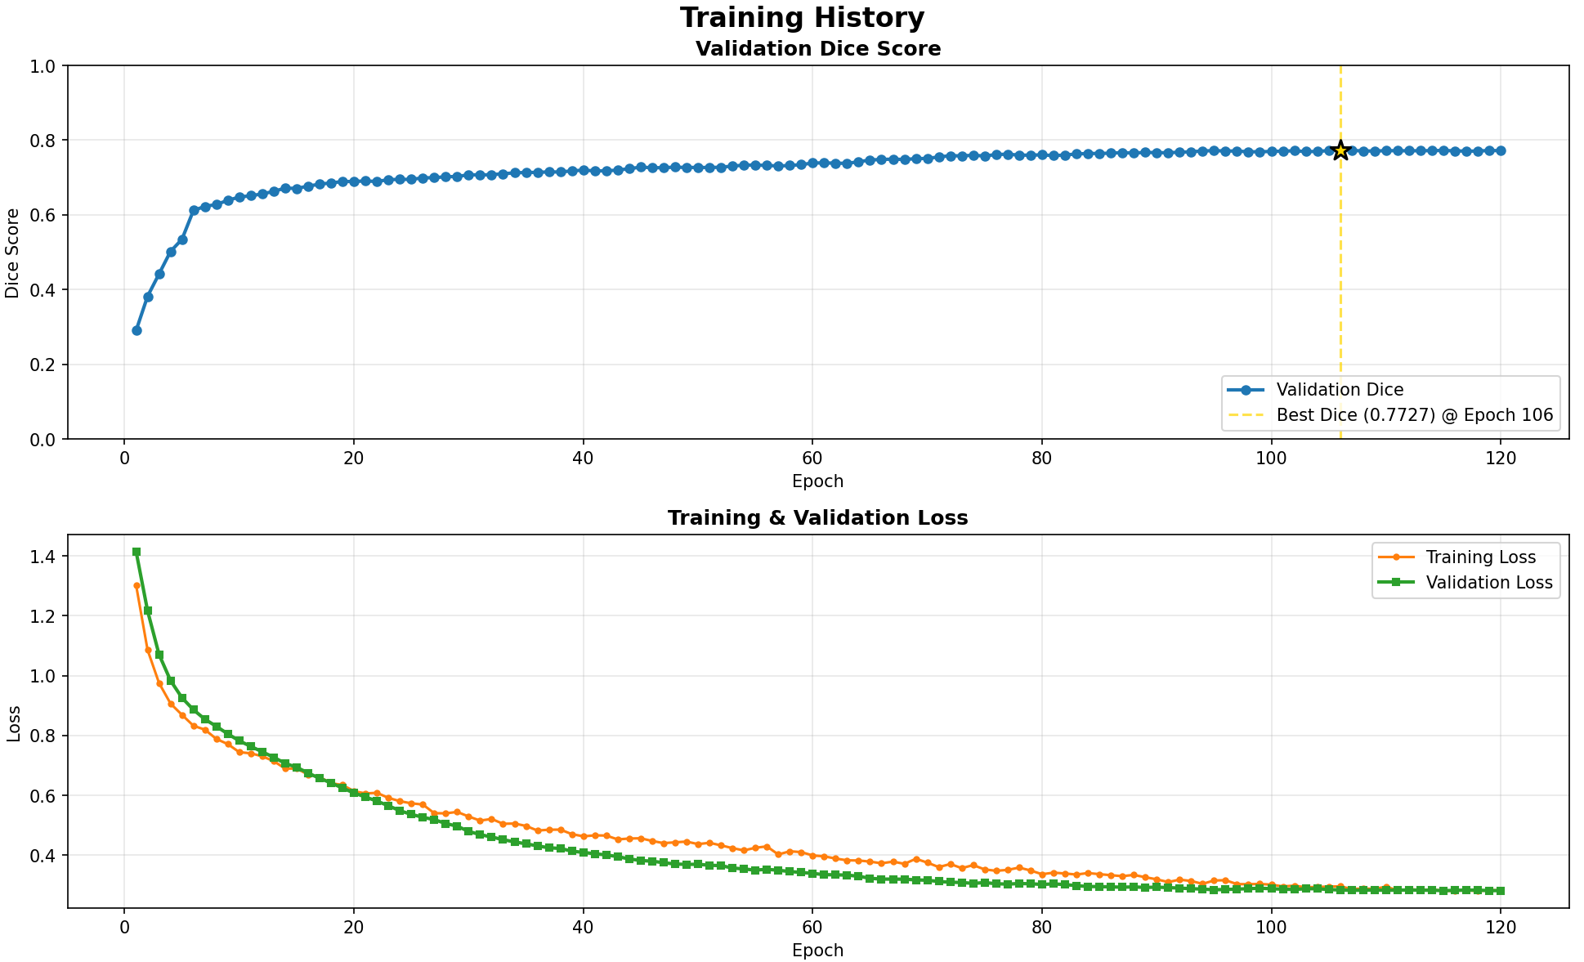
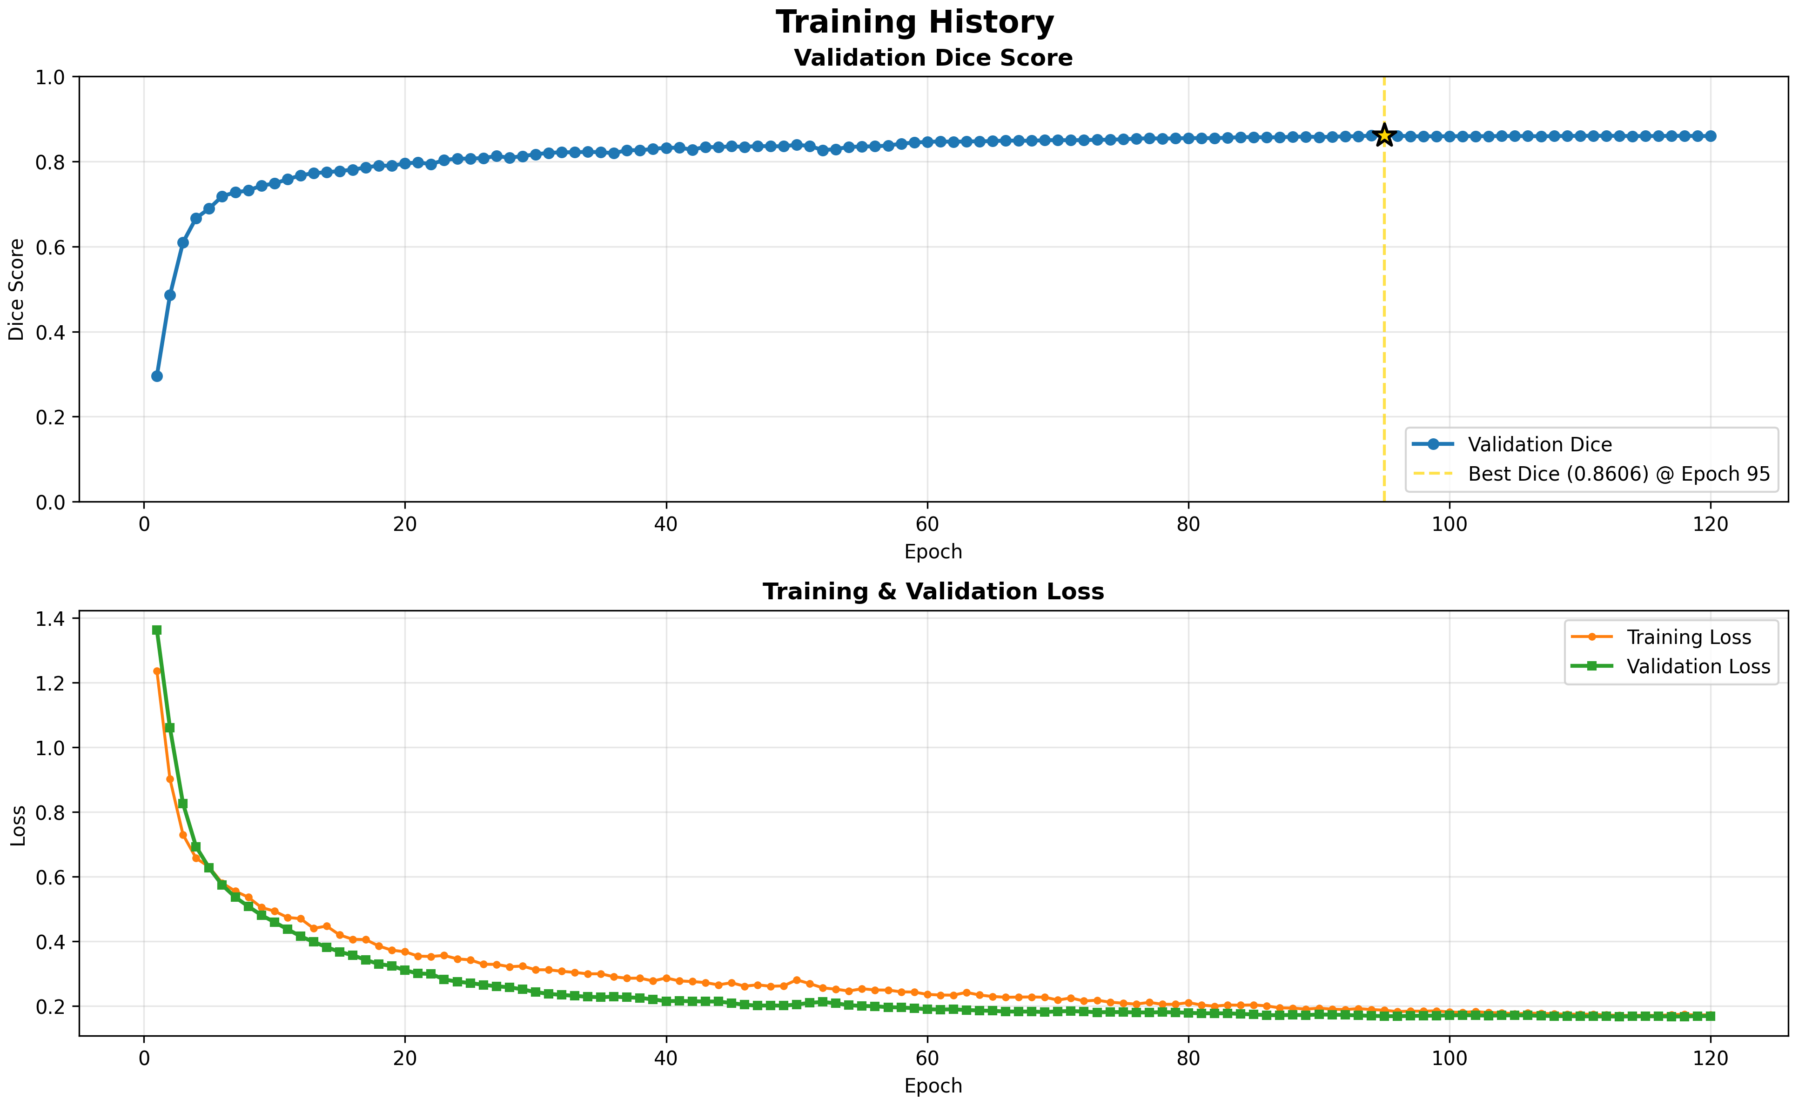
Καμπύλες Εκπαίδευσης (UNETR vs SegMamba)
UNETR
SegMamba 1

Slide 17
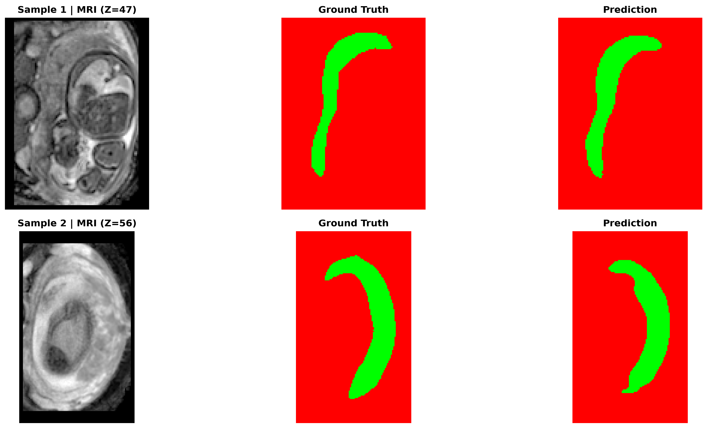
Ποιοτική Αξιολόγηση: SegResNet
Συνεκτικές μάσκες με καλή μορφολογική συμφωνία και περιορισμένα false positives

Slide 18
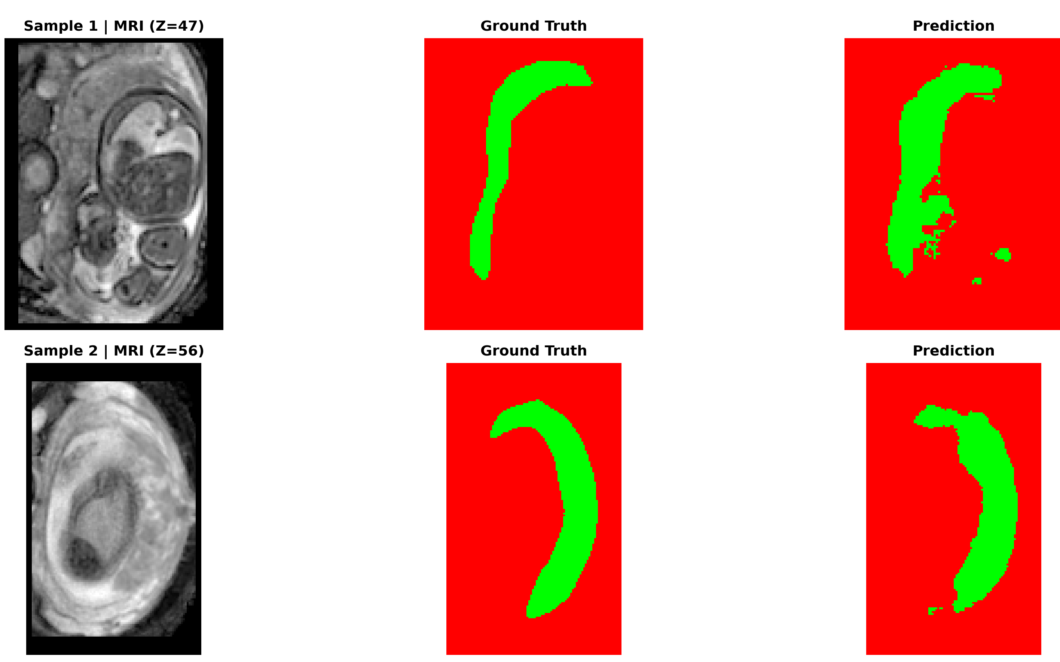
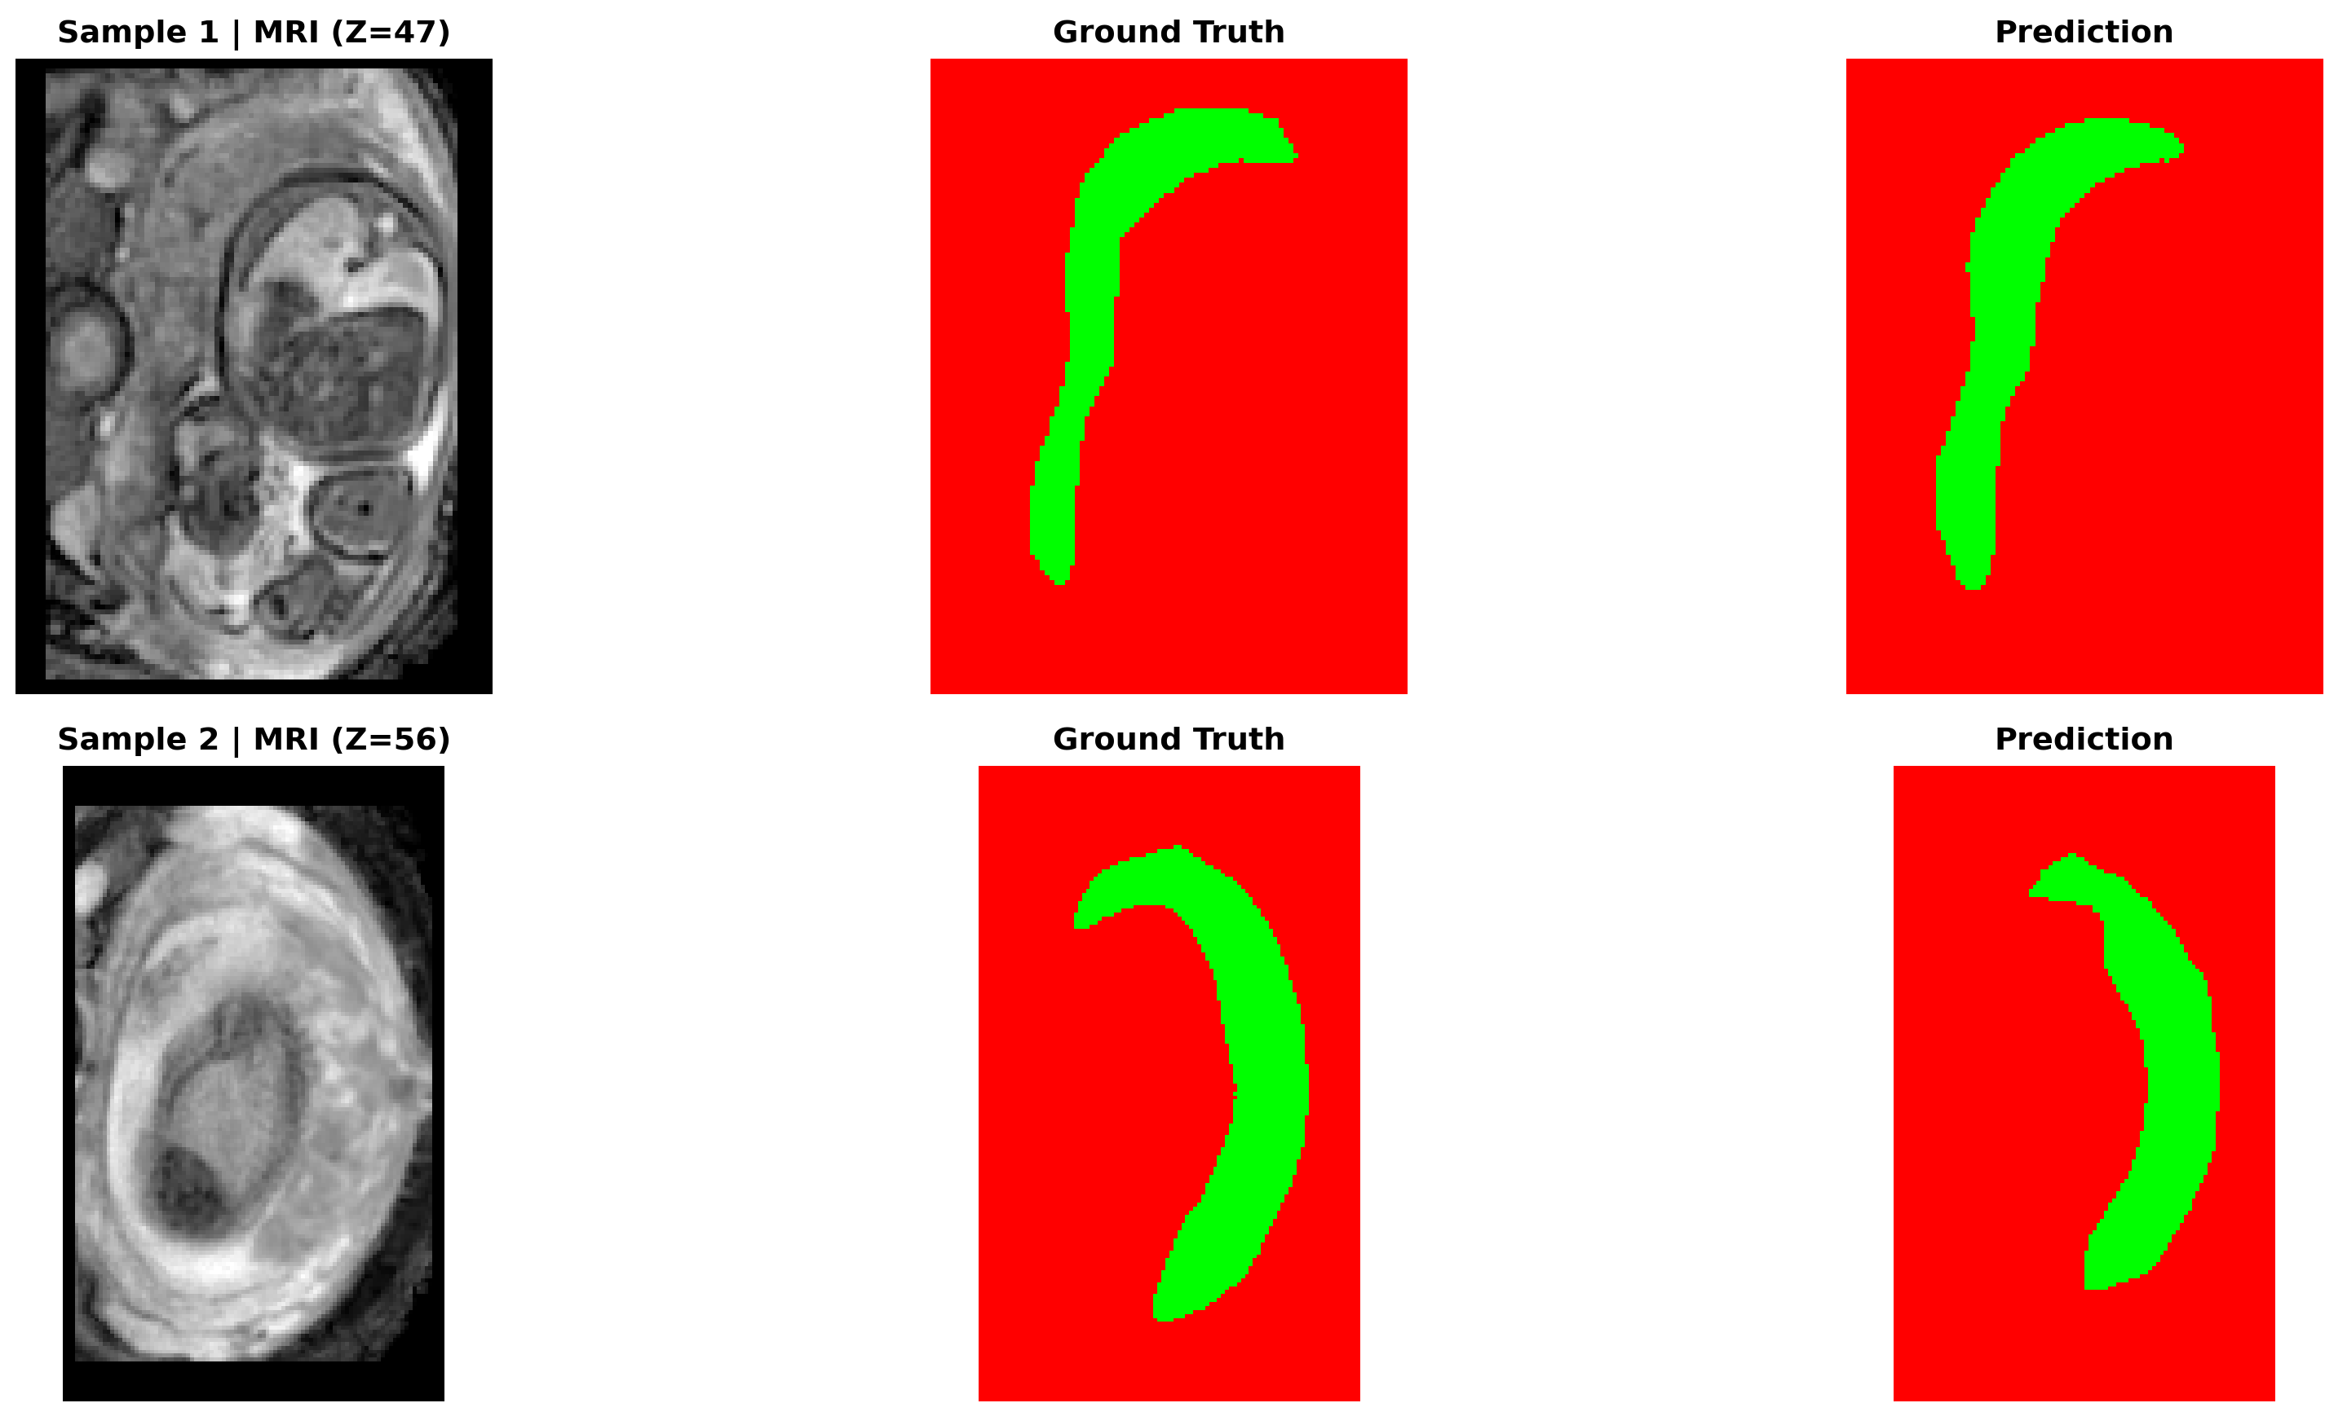
Ποιοτική Αξιολόγηση: Outlier vs Κορυφή
UNETR
SegMamba 1

Slide 19
Συζήτηση, Περιορισμοί, Επεκτάσεις
• Η κατάταξη είναι ισχυρή συγκριτικά, αλλά βασίζεται σε ένα validation split
• Οι οπτικές συγκρίσεις είναι 2D τομές ενώ η αξιολόγηση είναι 3D
• Μελλοντικά: cross-validation, ανεξάρτητο test set, boundary metrics
• Ενσωμάτωση πλήρους end-to-end pipeline για αυτόματο ROI localization

Slide 20
Συμπεράσματα
• SegMamba και SegResNet έδωσαν την καλύτερη συνολική επίδοση
• Το SwinUNETR ήταν ανταγωνιστικό και σαφώς ισχυρότερο από UNETR
• Η επιλογή μοντέλου στην πράξη εξαρτάται και από VRAM/χρόνο inference
• Ευχαριστώ για την προσοχή σας

